Slide 1

CHÀO MỪNG THẦY CÔ VÀ CÁC EM ĐẾN VỚI TIẾT HỌC HÔM NAY

Slide 2
Tiết 44 - 45
ÔN TẬP HỌC KÌ 1

Slide 3



MỤC TIÊU BÀI HỌC
A- KIẾN THỨC
B- BÀI TẬP TRẮC NGHIỆM
C – BÀI TẬP TỰ LUẬN

Slide 4


Khởi động

Slide 5
BÁO CÁO NỘI DUNG
VỀ NHÀ

Slide 6
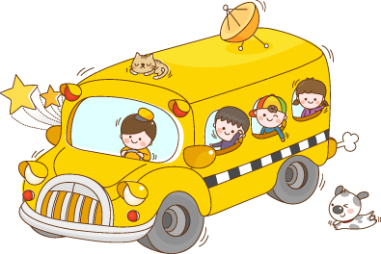
SƠ ĐỒ KHÁI QUÁT KIẾN THỨC HỌC KÌ 1

Slide 7


7 minute
BÀI TẬP TRẮC NGHIỆM

Slide 8
ĐÁP ÁN
1 | 2 | 3 | 4 | 5 | 6 | 7 | 8 | 9 | 10
B | B | D | B | A | C | D | B | D | A
11 | 12 | 13 | 14 | 15 | 16 | 17 | 18 | 19 | 20
C | B | D | C | B | B | C | A | C | C

Slide 9
HOẠT ĐỘNG CÁ NHÂN
Bài 1:
a,Sắp xếp các số nguyên sau theo thứ tự tăng dần:
-6; 14; 6; -5; 0; -13
b, Viết số đối của các số sau:
- 7; 0; 2022; -1; - m (m ≠ 0)
c,Liệt kê rồi tính tổng các số nguyên x t/m:
- 5 ≤ x < 4

Slide 10
HOẠT ĐỘNG
NHÓM DÃY

Slide 11
DÃY A
DÃY B
Bài 1:
Tính giá trị biểu thức
A = (17 – 3. 5) ⁴: 8 – 1³⁰⁰ + 2021⁰
Tìm số nguyên x biết 11 + (5 – x) = 20
Tìm số nguyên x nhỏ nhất sao cho x – 3 chia hết x + 4
Bài 2:
Tính giá trị biểu thức B = 76. (-221) +76. (-29) + (-250).24
Tìm số nguyên x biết - 8 (x + 4) = 56
Tìm số nguyên x lớn nhất sao cho x + 2 chia hết x – 9

Slide 12

Bài 3
Bác Việt cần mua một lượng vở trong khoảng từ 400 đến 500 quyển để đi quyên góp cho các học sinh vùng khó khăn, số quyển vở trên được chia ra các gói sao cho mỗi gói có 6 quyển hay 8 quyển hay 20 quyển đều vừa đủ. Tính số vở mà bác Việt cần phải mua.

Slide 13
HƯỚNG DẪN VỀ NHÀ
- Ôn tập lại phần kiến thức
- Hoàn thành đề ôn tập số 4

Slide 14

Thank you!

